Slide 1

5

Slide 2
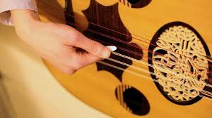
استعمالات الموسيقا المسرحية
تعد الموسيقا او المظهر الصوتي السمعي عموماً، عنصراً مرتبطاً بالفعل المسرحي منذ القدم بأشكال وتجليات مختلفة، وقد حضر الصوت في المسرح
1

Slide 3

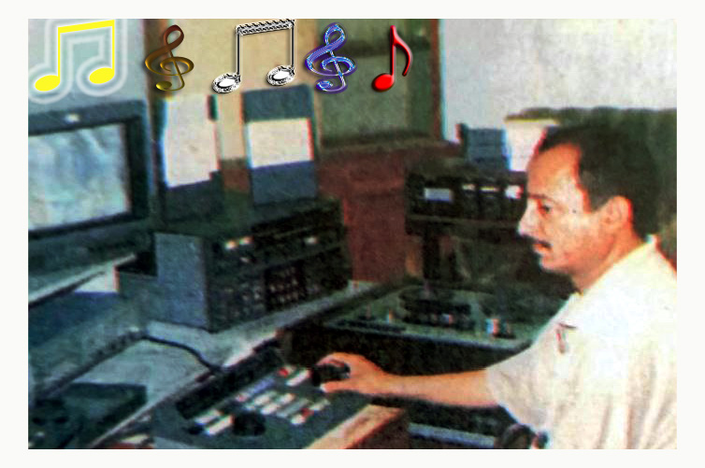
في شکل موسيقا بواسطة مغنيين وموسيقيين يقدمون الفقرات الانشادية في المسرحية، والموسيقا بالنسبة للدراما عنصر جوهري من مهمتها دفع حركة الدراما الى الامام من داخل خصائص نمو الشخصيات او الحدث.
2

Slide 4


وتحضر الموسيقا في العرض المسرحي لتؤدي مجموعة من الجماليات منها اتمام المظهر العام للفضاء المسرحي، فإذا كان الديكور والاضاءة يؤسسان المظهر المرئي للفضاء، فإن الموسيقا تتمم ذلك بمظهر سمعي.
حيث تعتمد فكرة العرض الاوبرالي على وحدتي الرقص والموسيقا، وتتكامل في دلالة ان الرقص تعبير عن علاقة الجسد بالمكان اما الموسيقا فإنها تعبير عن علاقة الدلالة بالزمان وهكذا تتكامل فلسفياً وحدة العرض الأوبرالي.
4

Slide 5
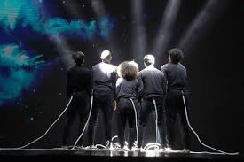
ومن العناصر التي ترتبط بها الموسيقا وتنبع منها البيئة المكانية والزمانية للدراما الموسيقية، والموسيقا المستخدمة في المسرحية يجب ان تكون مدركة لكل العناصر الفنية المجاورة لها في العمل المسرحي، مثل الديكور والاضاءة والحركة وحركة الممثلين والملابس، اذ ان التجانس والتفاعل والتقابل والتضاد بين كل هذه العناصر، انما هو الذي يجسد الجو العام للشخصيات والاحداث وفي ظل هذا الجو تكشف الشخصيات عن اعماقها والاحداث ومضامينها.
3

Slide 6
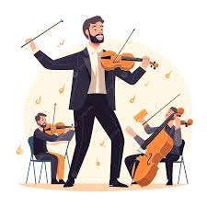
ان استعمال الموسيقا في العرض المسرحي كان ينطلق من كون هذا العنصر اما تأليفاً موسيقياً خالصاً يقدم مقطوعات غنائية او الحانا موسيقية، أو يكون عبارة عن اغنية جاهزة يتم استثمارها، ليكون هذا العنصر في الغالب مكوناً مصاحباً يمكن اعتباره نصاً موازياً يستثمر للتعبير على حالة او موقف، او للتمييز بين حدث وآخر او للتفريق بين الفصول والمشاهد.
5

Slide 7
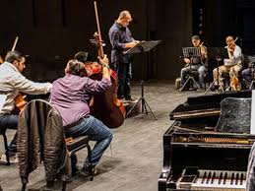
وقد يصبح العنصر الموسيقي غناء كان او لحناً، جزءاً من النص الدرامي وبالتالي، تصبح الاغنية مثلاً عنصراً في التأليف الدرامي، وهنا يصبح لها نفس مكانة الحوار المسرحي لأنها تقوم مقامه، وتشكل بديلا عنه أو عن المونولوج.
6

Slide 8
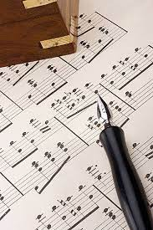
كما ان من المظاهر اللافتة في استعمال الموسيقا من منظور جمالي، تلك التجارب التي وظفت العنصر الموسيقي بشكل مفارق، لغرض فني يتمثل في جمالية الانزياح والإيحاء، وذلك حين تكون الموسيقا بعيدة عن الموقف او الحدث بل مفارقة له تماماً عن قصدية مبيتة،

Slide 9
وهذا الاستعمال الموسيقي بمختلف اشكاله ومنطلقاته وغاياته كان يتوحد في خلق العنصر الجمالي من منظور سمعي يتضافر مع المكونات الجمالية الأخرى ذات المادة البصرية لتنتج تكاملاً في المتعة التي تتحقق عند المتلقي.

Slide 10
تستعمل الموسيقا
تستعمل الموسيقا خاصة قبل بداية اي فصل من فصول المسرحية، كي تخلق بالأصوات جو ذلك الفصل على ان يتم هذا الاختيار بالاتفاق مع المخرج وحسب تعليماته، حتى يستطيع ان يستعمل الموسيقا والمؤثر الصوتي مع الاداء

